Slide 1
VI Congreso INVESTIGA I+D+i
Grupo investigador de Ciencias del espacio
Búsqueda de planetas habitables fuera del sistema solar

Slide 2
Grupo Investigador
Moderadora: María Ruiz Martínez
Ana Blanca Aguaviva Rafales
Maider Allende Hernández
Belén Alonso López
Enrique Aragón Pabón
Silvia Armengol Sans
Pablo Blanco Mas
Joaquin Caballero Gomariz
Eduard Casadevall Aviñó
Patricia Ferrer Torres
Carlos Gallego Costa
Secretario: Jorge Romo González
Carmen Garmendia Aguilar
Fernando González Rodríguez
Gabriela Junquera Prat
Gloria Lázaro Gozalo
Marc Muria Fatjó
Angelica Elzbieta Palczowska
Ana Carla Picaporte Fuentes
Enol Urquijo Rodríguez
Pablo Vilalta Díaz
José Vilana García-Ovies
1

Slide 3
Índice
Introducción
Vida y habitabilidad
Métodos
Implicaciones y conclusión

Slide 4
“Limitar nuestra atención a cuestiones terrestres sería limitar el espíritu humano.”
Stephen Hawking

Slide 5
Introducción
¿Por qué hay día y noche?
¿Por qué existen las estaciones?
¿Por qué la luna cambia de forma?
¿Por qué unas estrellas brillan más que otras?

Slide 6
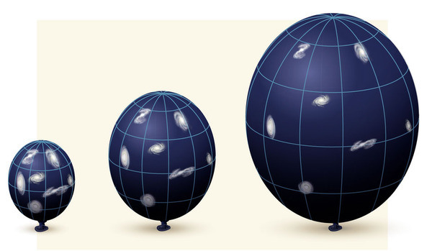
Formación del universo
Teoría de Inflación cósmica.

Slide 7
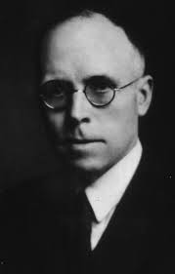
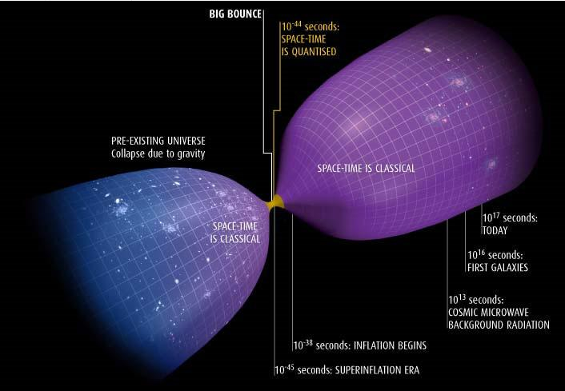
Formación del Universo
Teoría del Universo estacionario
Edward Milne

Slide 8
Formación del universo
Teoría del Universo Oscilante

Slide 9
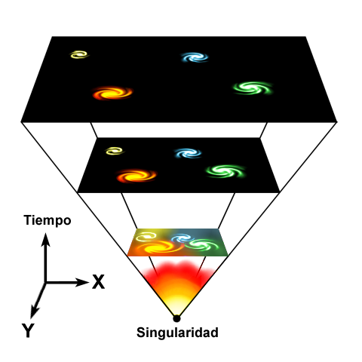
Formación del Universo
Teoría del Big Bang

Slide 10
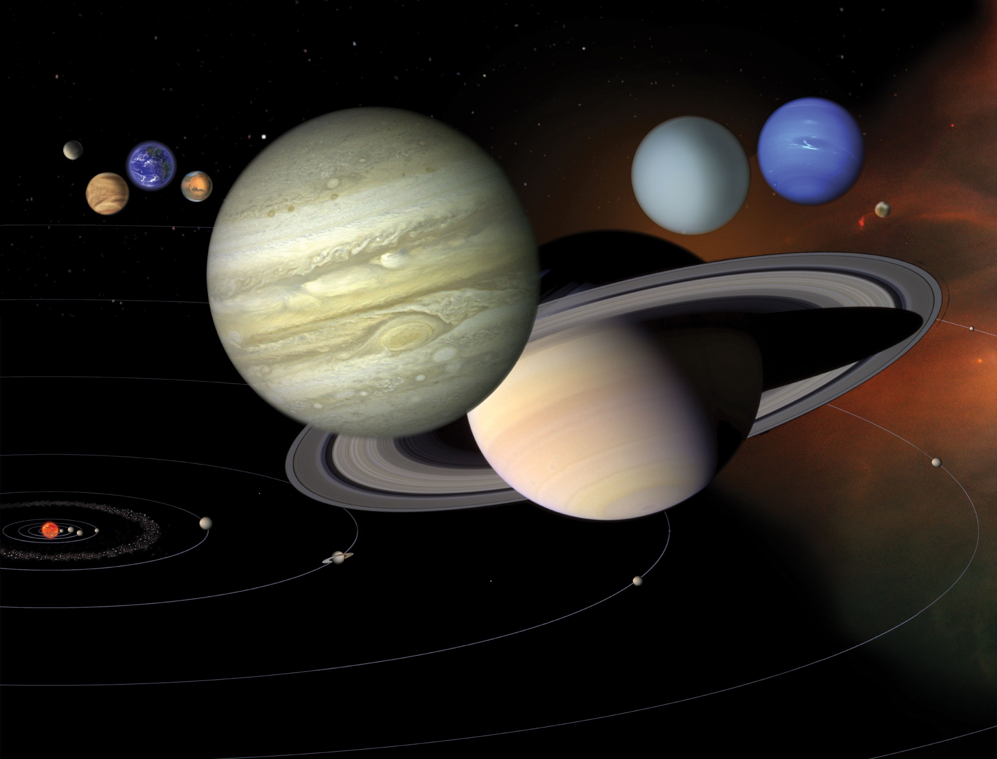
Planetas
Según la IUA; un planeta es todo cuerpo celeste que:
Orbite alrededor una estrella.
Posea una determinada masa, equilibrio hidrostático y tenga forma esférica.
Domine en su vecindad, habiendo limpiado su órbita.

Slide 11
Exoplanetas
Aparte de cumplir la definición anterior, su requisito indispensable es que se encuentre fuera del Sistema Solar, es decir, orbitar alrededor de una estrella que no sea el Sol.

Slide 12
¿Por qué los buscamos?
?

Slide 13
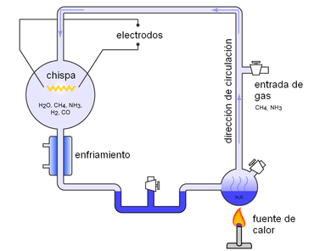
La vida
Teorías relacionadas con el origen de la vida:
Teoría de la Panspermia
Teoría de Oparin y Haldane
Experimento de Miller

Slide 14
¿Podemos definir vida?

Slide 15
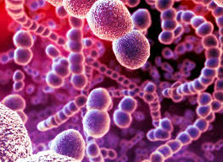
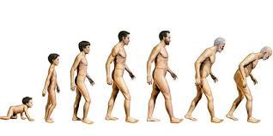
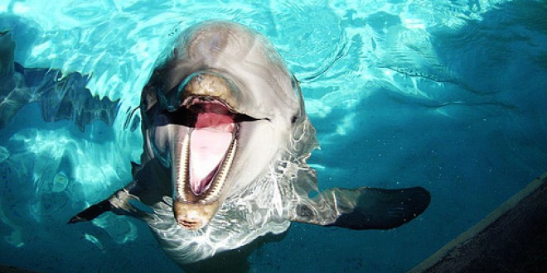
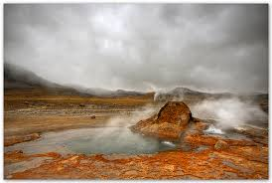
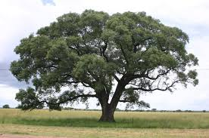
La vida
Diferentes tipos de vida

Slide 16
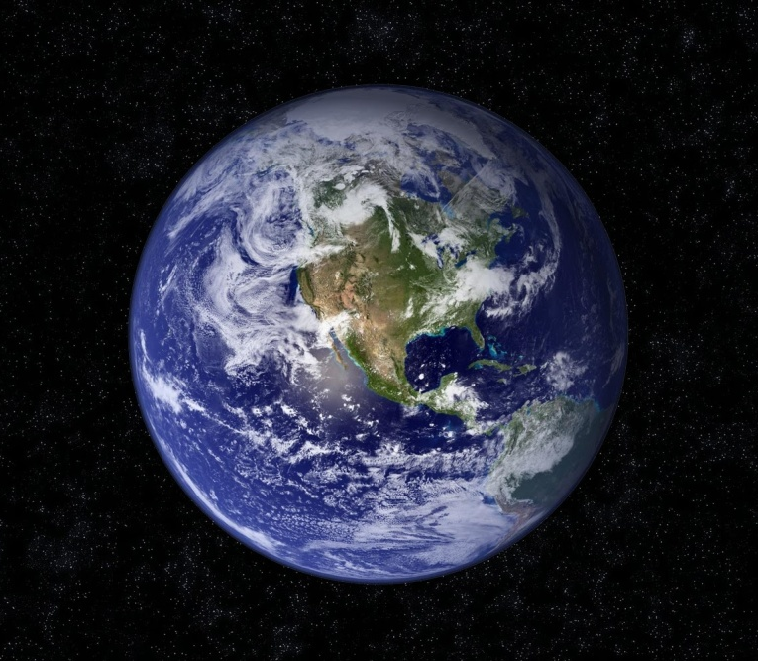
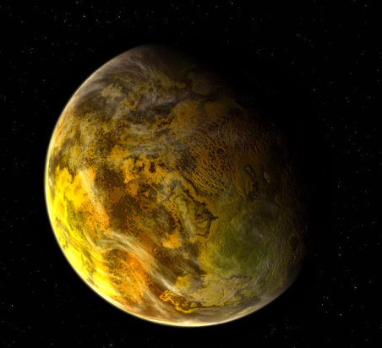
Vida y habitabilidad
La Tierra
Planeta con vida
Gliese 581 c
Candidato a planeta habitable

Slide 17
Condiciones
Componentes básicos para la vida
Fuente de energía (Sol)
Tamaño y masa
Satélite natural
Atmosfera
Gravedad
Radiación adecuada
Estructura rocoso

Slide 18
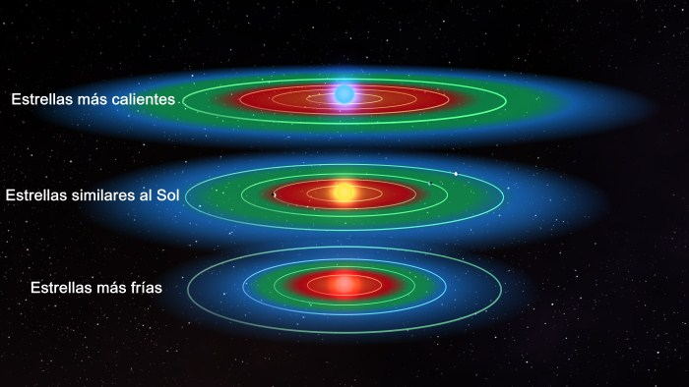
Condiciones
Zona habitable

Slide 19
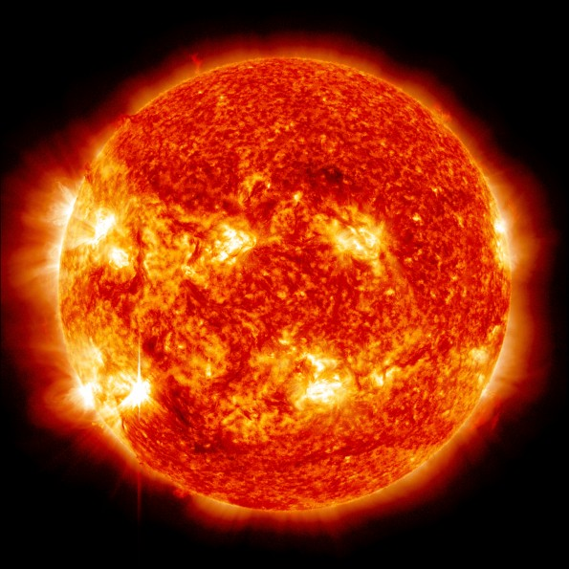
¿Qué estrella elegir?
Edad
Masividad
Influye el tipo

Slide 20
Similitud terrestre
Índice similitud terrestre (IST)
Número entre 0 y 1
Alfa Centauri B b
IST: 0’28 (28%)
Similitudes | Diferencias
Masa: 1’13 masa terrestre Radio: 0’83 UA | Temperatura: 1200ºC Distancia a su sol: 6 millones de km

Slide 21
Geomarcadores y
biomarcadores
Biomarcador
Compuesto orgánico relacionado con la actividad metabólica de un organismo
Geomarcador
Condiciones del medio favorables a la vida

Slide 22
Pero,
¿cómo los encontramos?

Slide 23
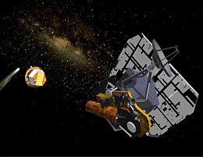
Geomarcadores
Zona habitable
Atmósfera
Rocoso
Agua líquida

Slide 24
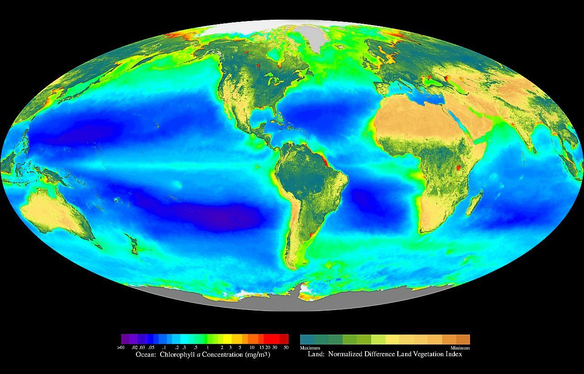
Biomarcadores
Mapa de clorofila
Cambios en la atmósfera
provocados por los seres vivos.

Slide 25
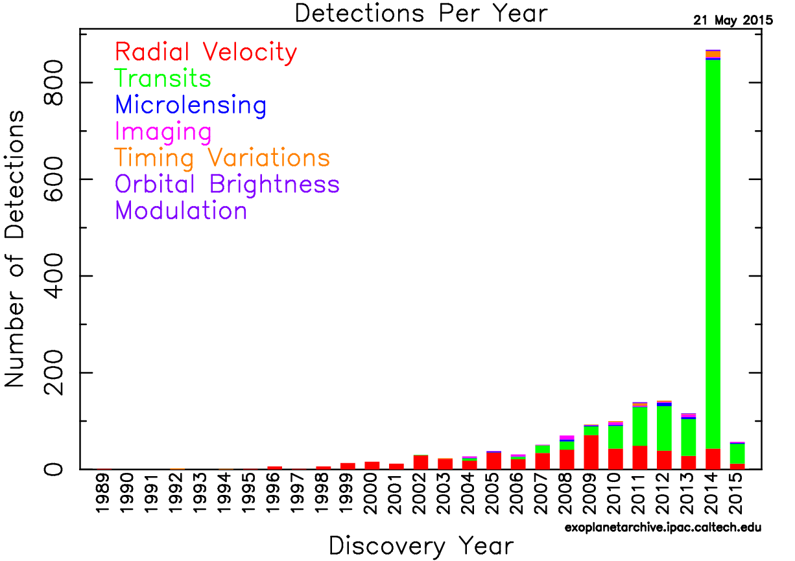
Métodos
de búsqueda de exoplanetas
Directo
Indirecto

Slide 26
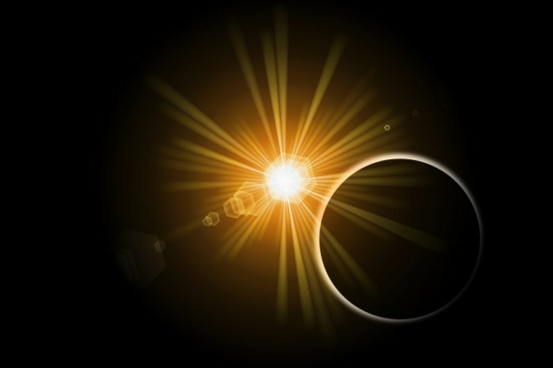
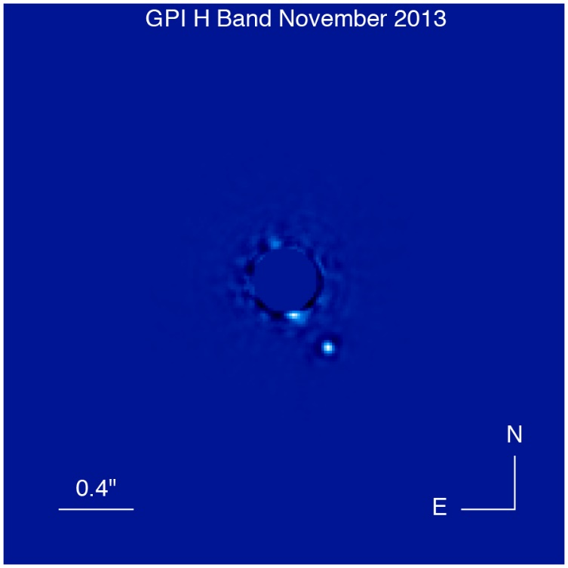
Directo
Imagen directa

Slide 27
Indirecto
Método de tránsito

Slide 28
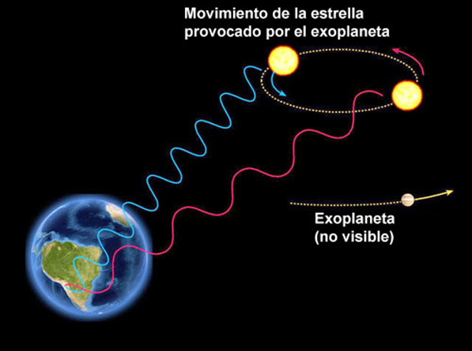
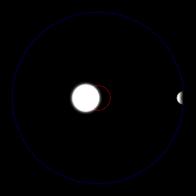
Método de la astrometría
y de la velocidad radial

Slide 29
Método de la microlente
gravitacional (microlensing)

Slide 30
Otros métodos
Variación en el tiempo de tránsito
Binaria eclipsante
Medición de púlsares
Análisis de los discos cirscunestelares
Relatividad general

Slide 31
Implicaciones

Slide 32
Repercusión
sociocultural
Problemas con la religión y las teorías de creación divina.
Avances culturales y científicos.

Slide 33
Repercusión
sociocultural
Medio ambiente: Necesitamos más tiempo para un mayor avance científico.

Slide 34
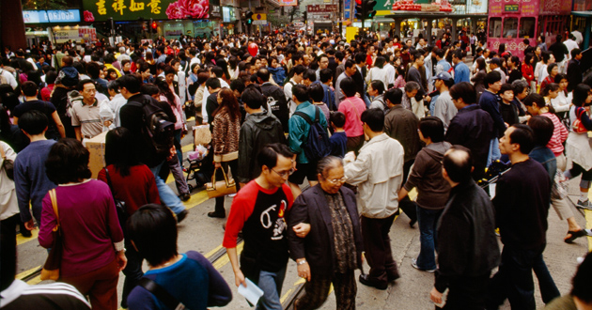
Ética
¿Cómo concienciar a la sociedad?
¿Debería ir todo el mundo?

Slide 35
Conclusiones

Slide 36
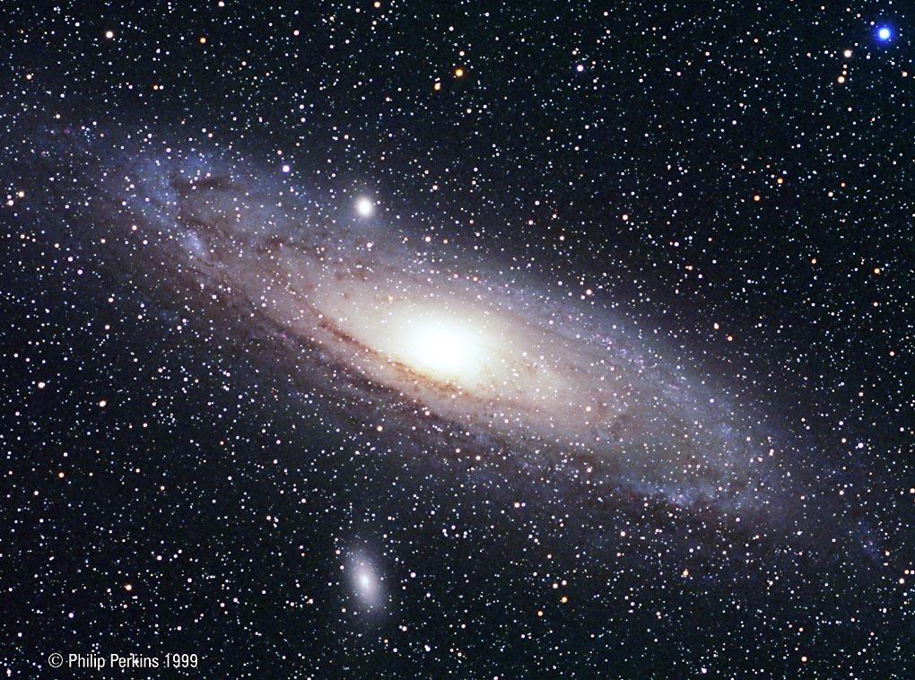
“El Universo es una gran pregunta que siempre hemos querido responder.”- Pablo Blanco.
Es necesaria una importante multidisciplinariedad para abarcar todos los campos.

Slide 37
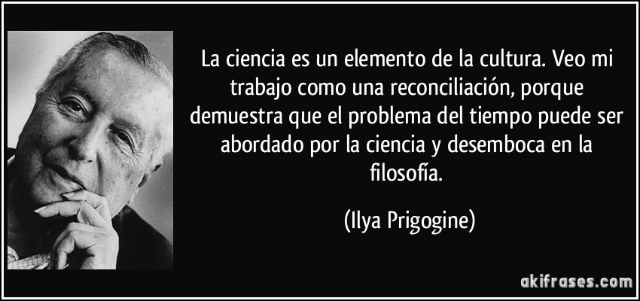
¿Por qué invertir?
Avances.
CIENCIA = CULTURA.

Slide 38
“Solo hay 2 posibilidades: que estemos solos en el Universo, o que estemos solos o que no lo estemos, y ambas son igual de aterradoras.”-
C. Klarke

